Slide 1
区块链系统与分享型数据库
实验二 签名、验签以及UTXO的简单实现

Slide 2
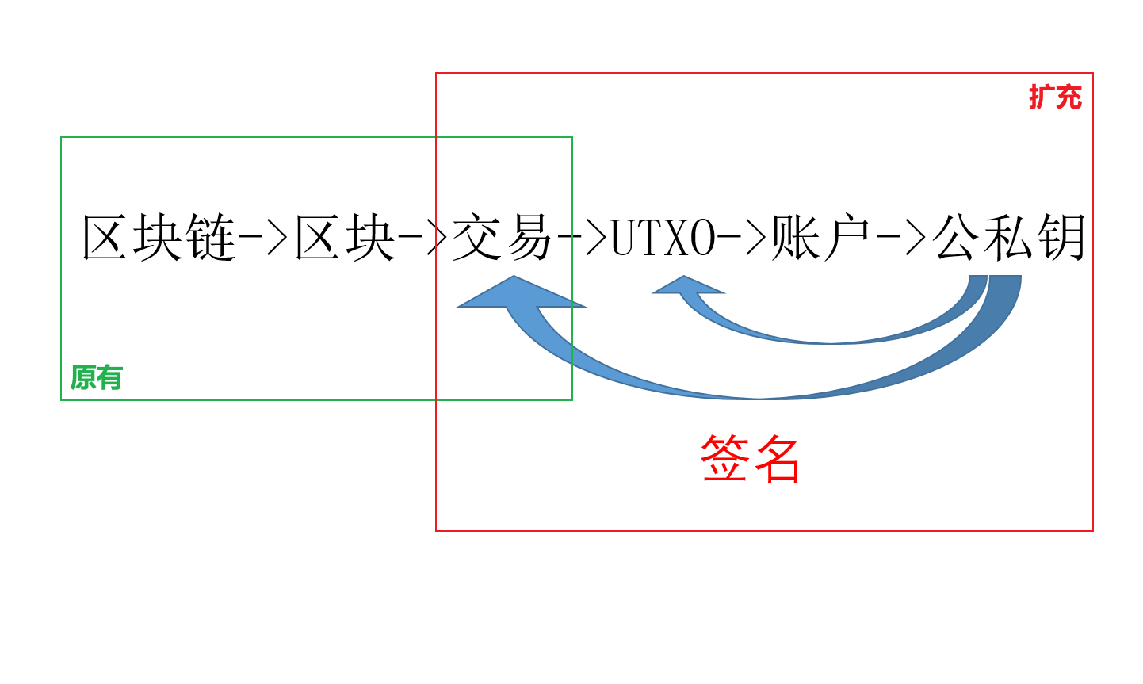
实验任务：签名和UTXO扩充

Slide 3
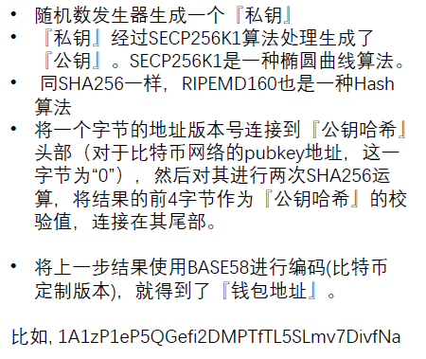
账户：公私钥与钱包地址

Slide 4
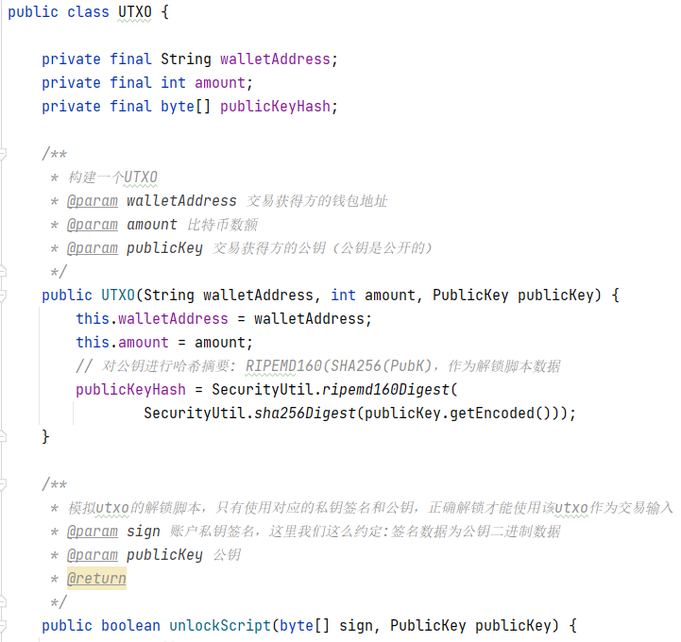
UTXO 账本上的一次交易的输入与输出
钱包地址
账户
解锁脚本（公钥哈希）

Slide 5
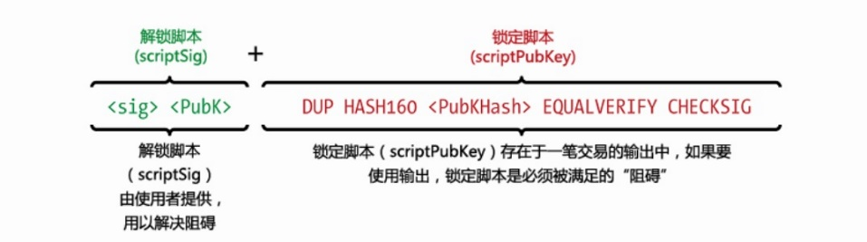
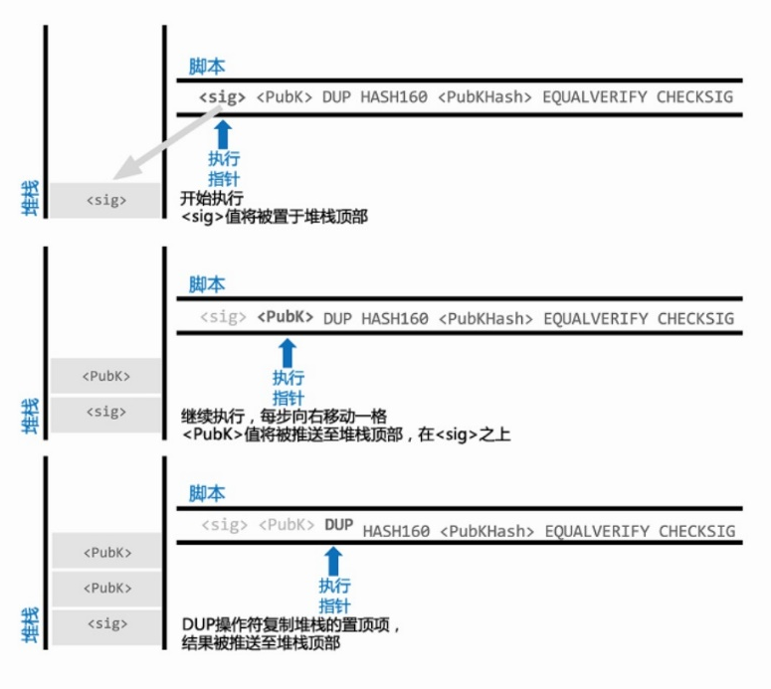
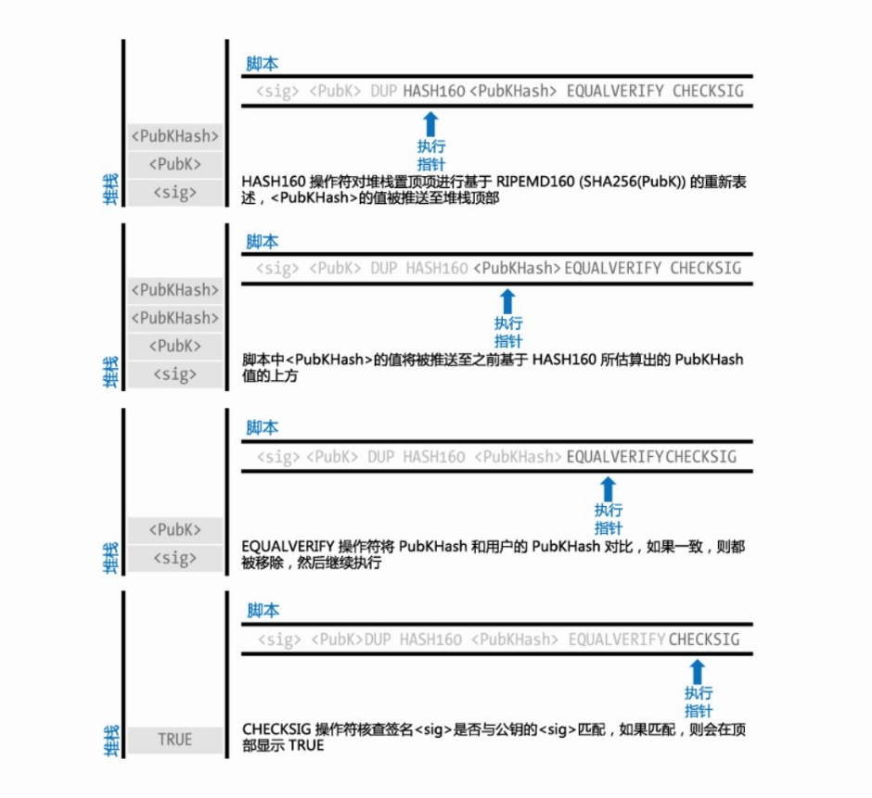
UTXO 解锁脚本

Slide 6
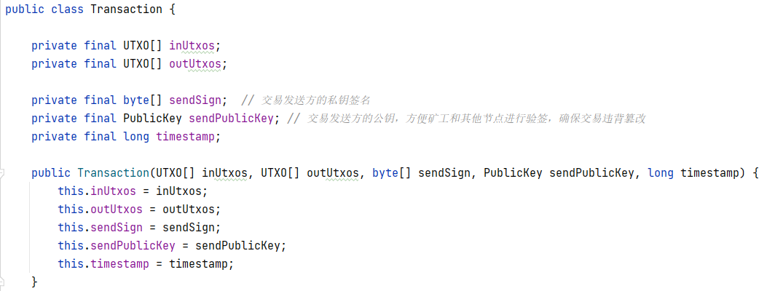
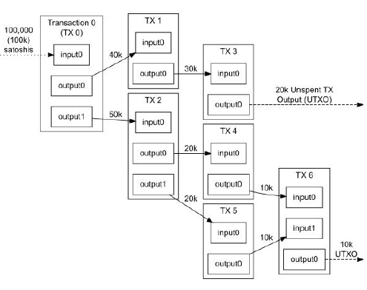
交易
输入UTXO与输出UTXO
发送交易的私钥签名
发送的公钥

Slide 7
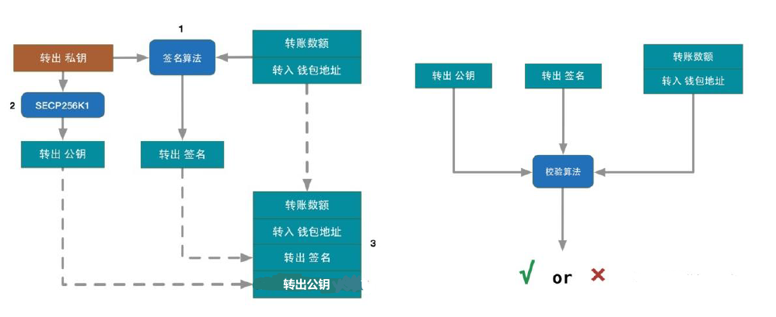
签名与验签

Slide 8
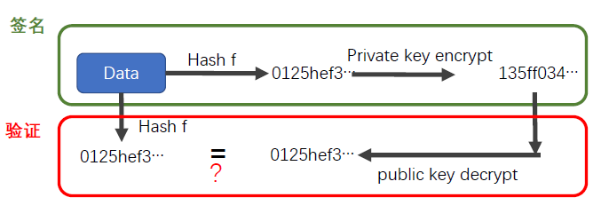
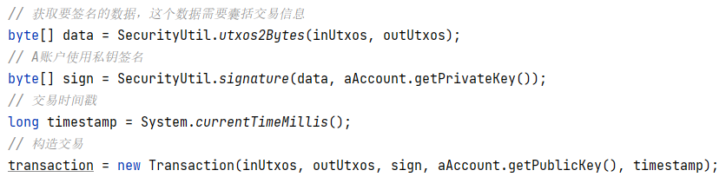
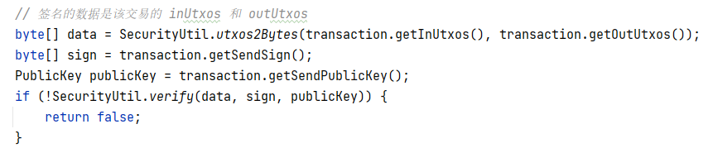
签名与验签

Slide 9
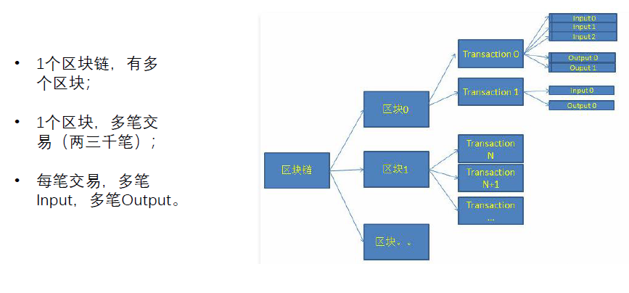
总体结构

Slide 10
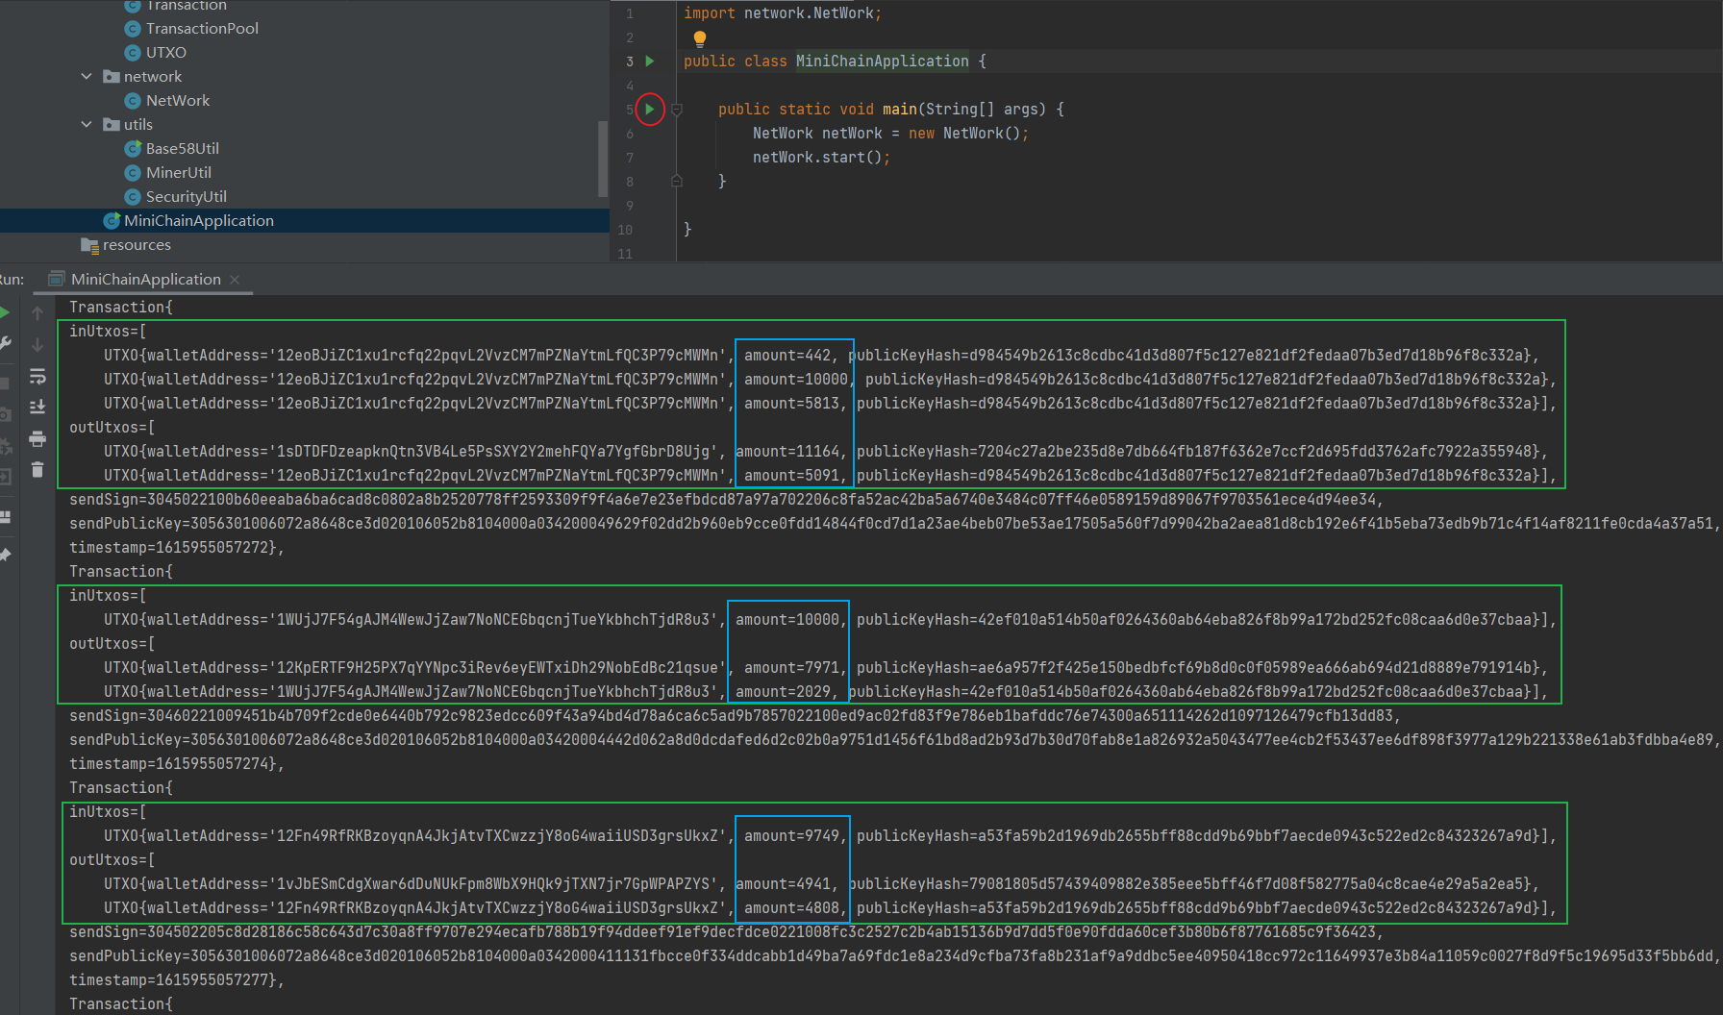
运行结果

Slide 11
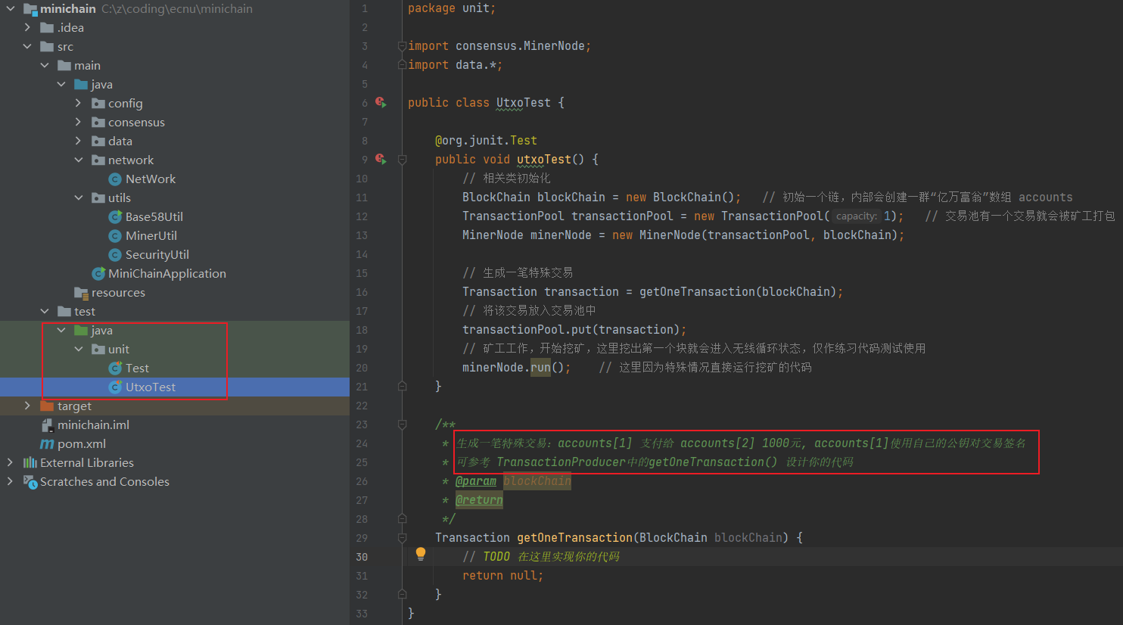
练习题
构造一个确定的UTXO交易
在一个新链中，这些亿万富翁开始第一笔交易：accounts[1]支付给accunts[2]1000元，然后签名交易放入到交易池中，区块参数设定为1个交易就打包成块，故这笔交易立刻将被上传至链上。在下图位置创建UtxoTest类，填补相关函数，实现该笔交易的构造代码：

